Slide 1
УМНЫЙ ИИ ДЛЯ Анализа литературных произведений
Проект готовился учениками 8А 2120-Ш6
Участники:
Зиновьев Кирилл
Банин Алексей
Щербаков Егор

Slide 2
Проект: ИИ-аналитик литературных произведений
Суть проекта
Как работает
Специально обученная нейросеть для автоматического разбора литературных произведений: от стиля и сюжета до персонажей и символов.
Путём специализации языковых моделей на художественных текстах. Использует адаптированные алгоритмы для анализа литературных особенностей.

Slide 3
Как мы пришли к идее
Объём и сложность
Мировая литература огромна, и даже исследователю трудно охватить все связи, аллюзии и скрытые паттерны в текстах.
Субъективность восприятия
Каждый читатель видит в произведении что-то своё, но мы хотели найти способ выявлять объективные структурные и стилистические элементы.

Slide 4
Какие языки программирования мы использовали
Python
CSS
для всей логики, работы с ИИ-моделями и обработки данных
для форматирования и визуального представления результатов анализа

Slide 5
Технологический стек проекта
Мы вручную интегрировали ключевые инструменты для максимальной эффективности:
Open AI
Hugging Face
Telegram API
Интерфейс был спроектирован в Figma, что позволило создать интуитивный и продуманный дизайн.

Slide 6
Дорожная карта проекта
Идея
Разработка
Аналитик-помощник для литературных произведений.
Создание и обучение специализированной нейросети.
Доработка
Развитие (СММ)
Тестирование, оптимизация, исправление ошибок.
Создание контента для продвижения.

Slide 7
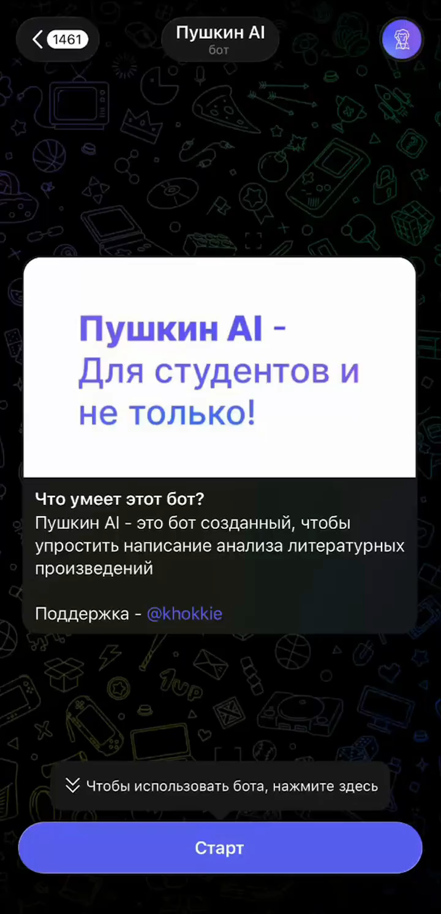
Демонстрация проекта
На видео справа демонстрируется работа проекта в действии.

